Slide 1
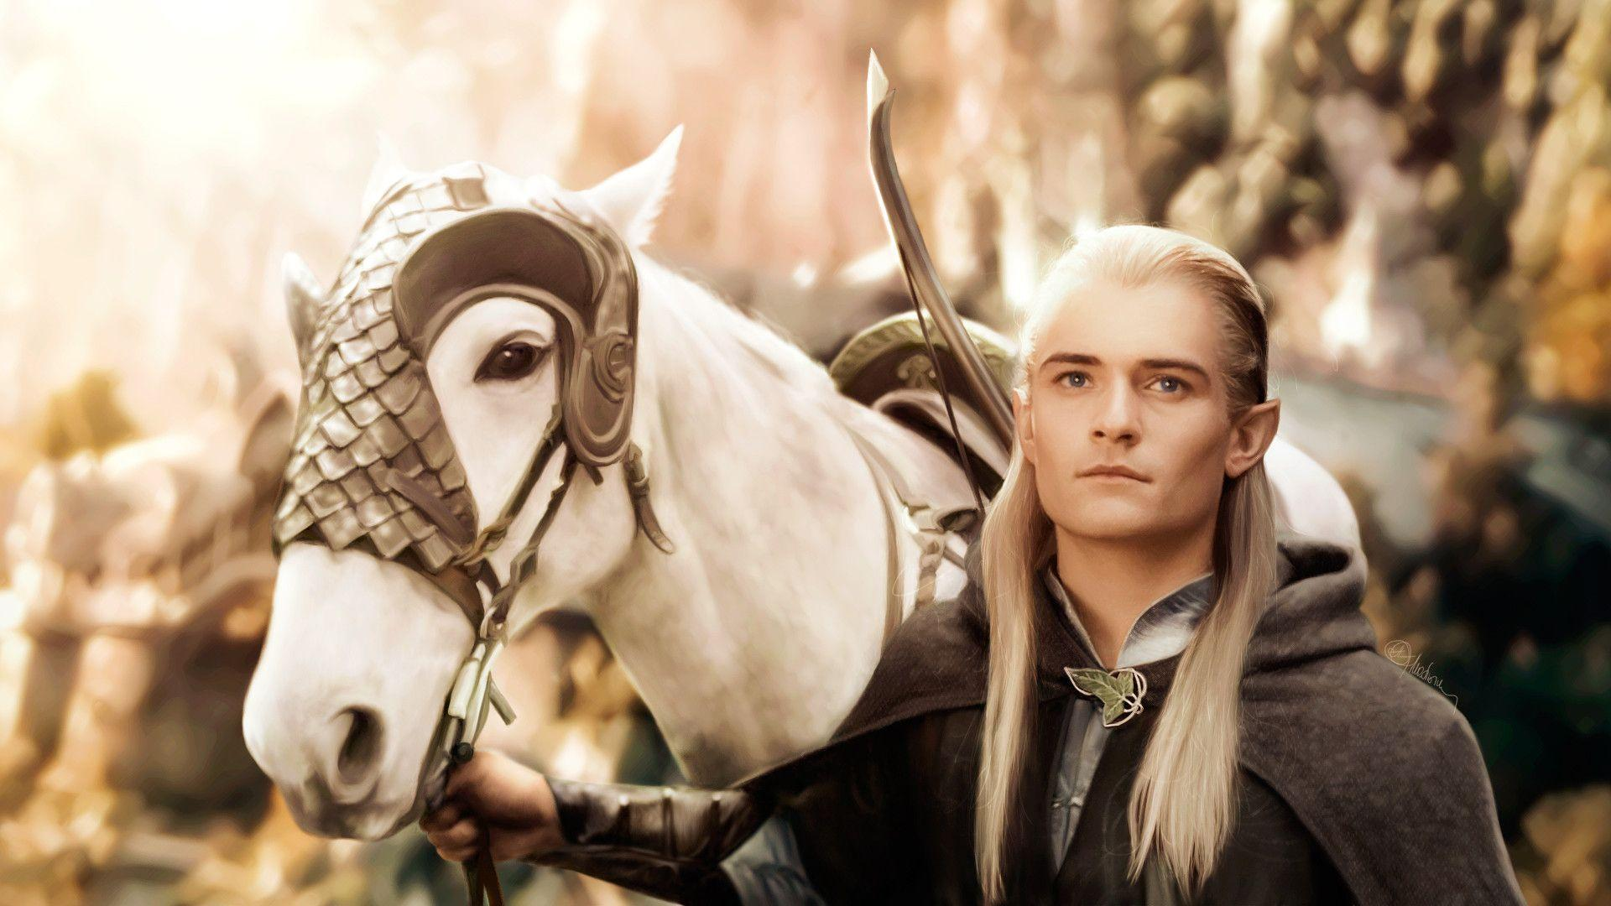
SQL BuildWeek
TEAM LEGOLAS

Slide 2
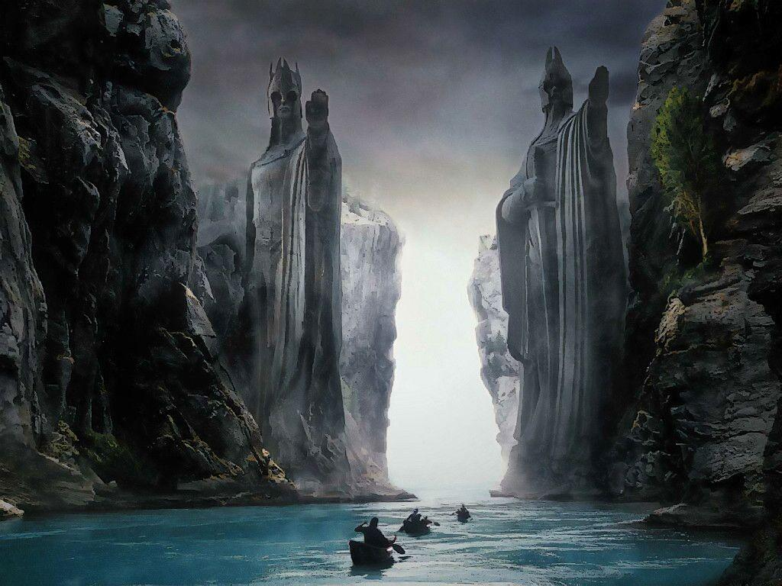
Siete pronti ad entrare nella Terra di Mezzo?

Slide 3
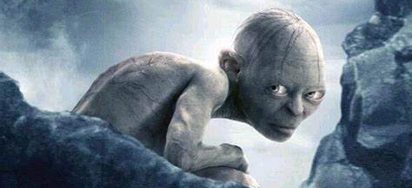
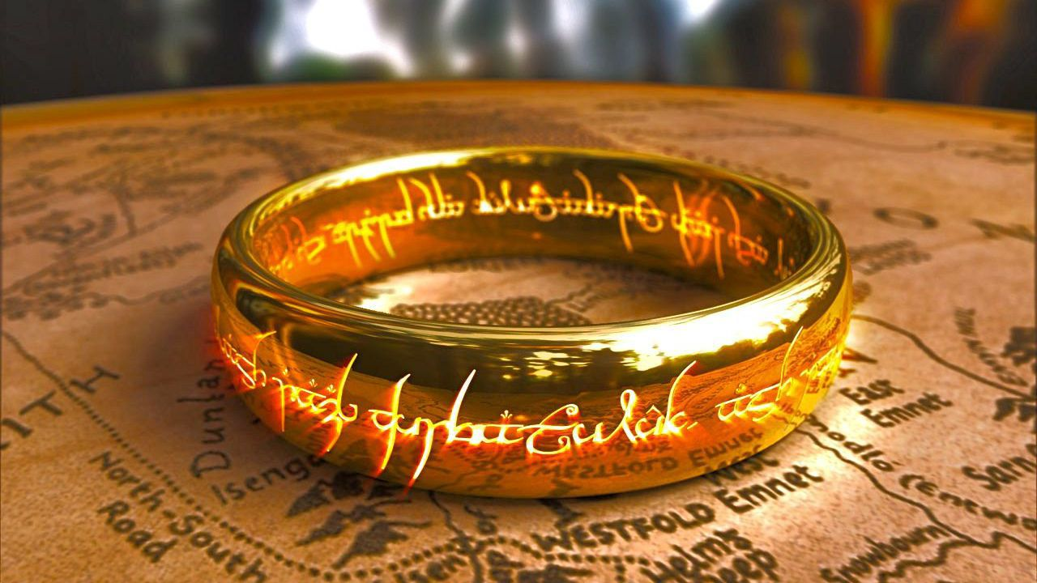
Occhio però a Smigol!

Slide 4
Costruzione Database VendiCose Spa
Creazione database VendiCoseSpa
Creazione tabelle
Prodotti
Ordini
Magazzini
Negozio
Regioni
Transazioni
ScorteMagazzino
Inserimento di valori nelle tabelle
Creazione procedura per aggiornare la tabella dopo che viene venduto un prodotto in negozio (o viene rubato da Smigol)
Unità di prodotto presenti in magazzino e monitoraggio soglie di restock

Slide 5
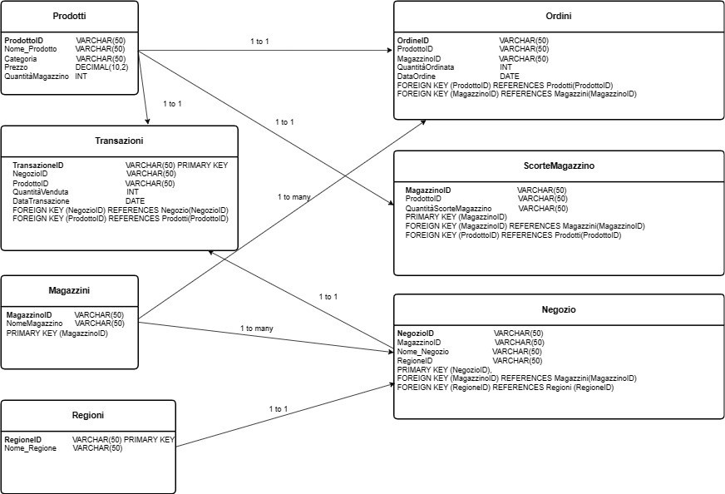
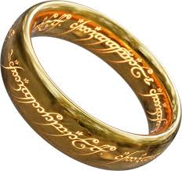

Slide 6
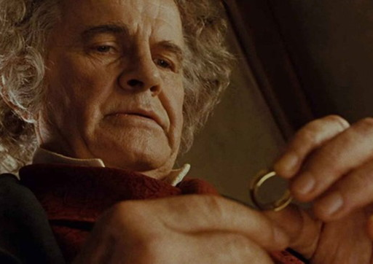
Dopo tutto perché no… Perché non dovremmo usare ChatGPT per popolare le tabelle

Slide 7
E adesso osserviamo le tabelle create e le query svolte… Ma solo dopo aver festeggiato insieme a Gandalf e Bilbo!

Slide 8
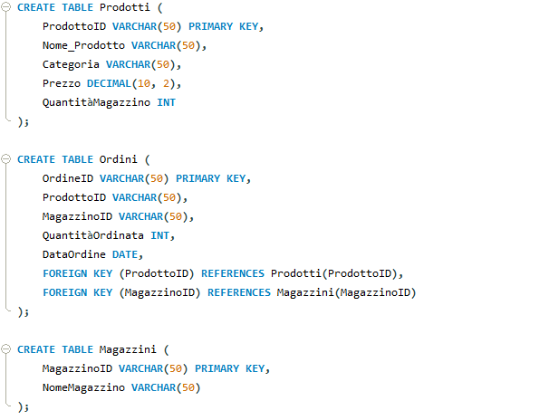

Slide 9
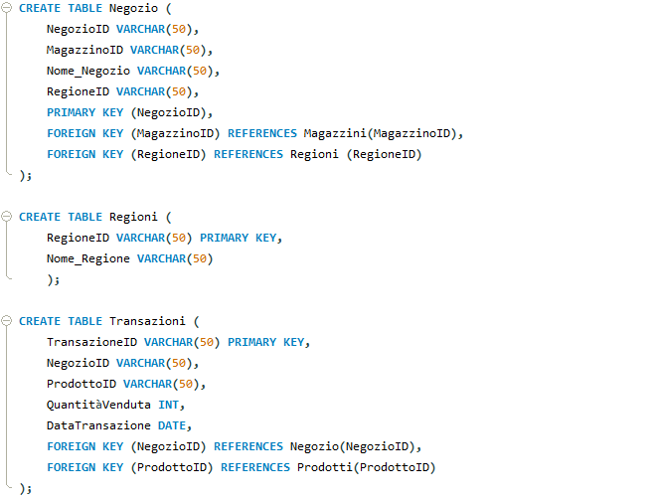
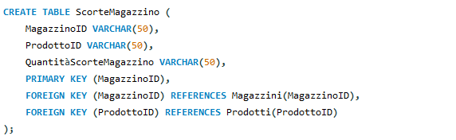

Slide 10
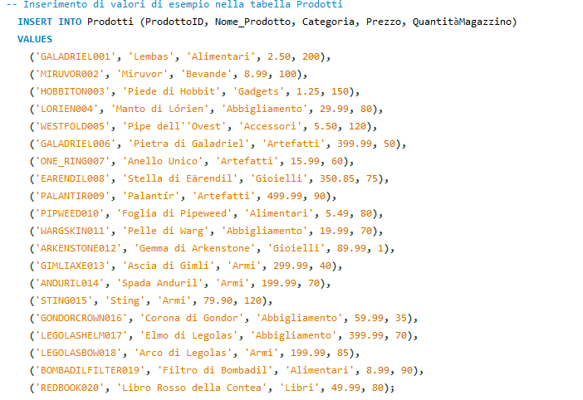

Slide 11
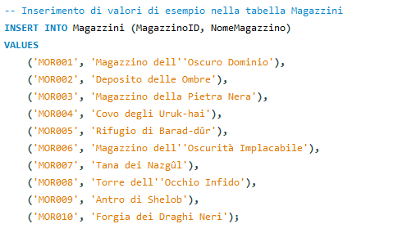

Slide 12
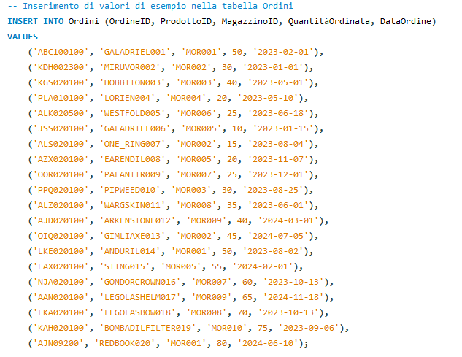

Slide 13
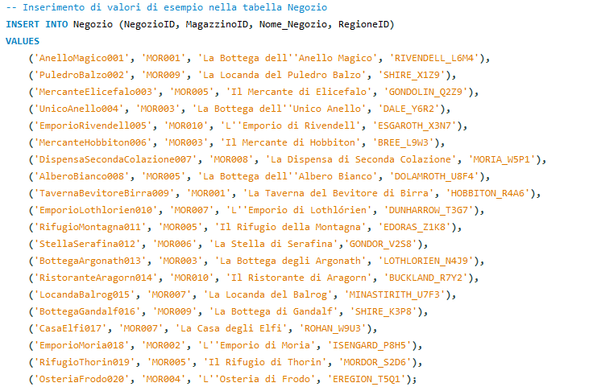

Slide 14
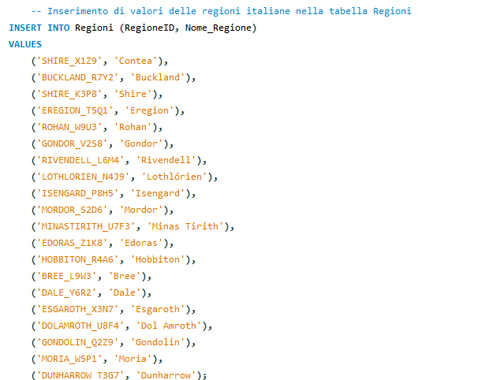

Slide 15
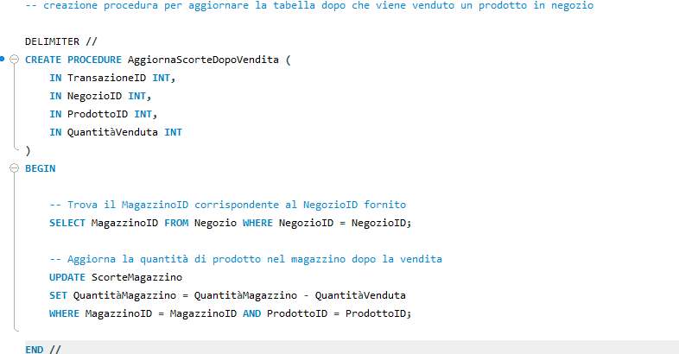

Slide 16
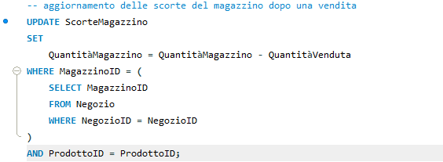

Slide 17
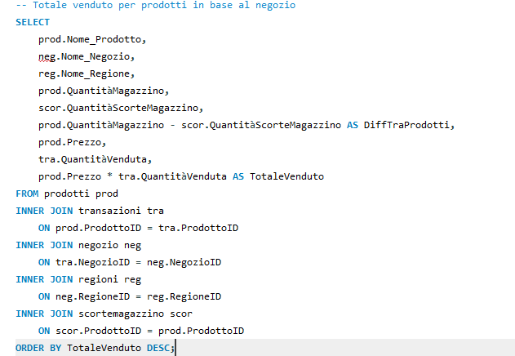

Slide 18
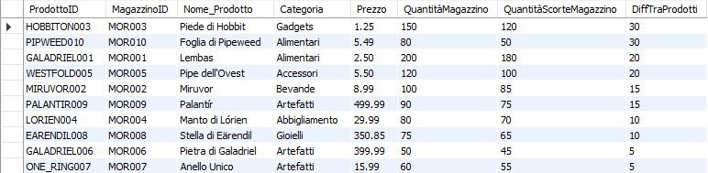

Slide 19
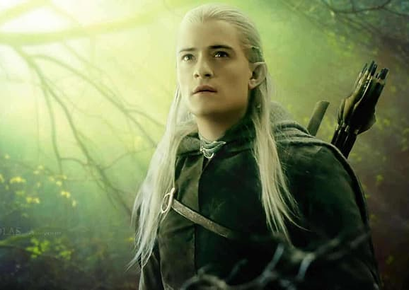
Grazie per l’attenzione

